Slide 1
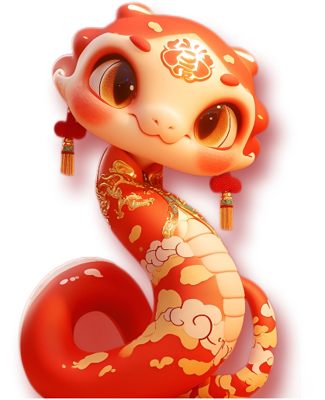
蛇行大运
营销节点
借势方向
营销关键词
2025年全年热点营销日历
老策划出版·活动策划干货分享

Slide 2
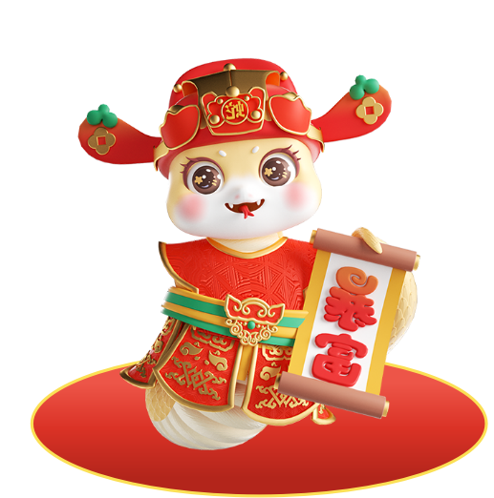
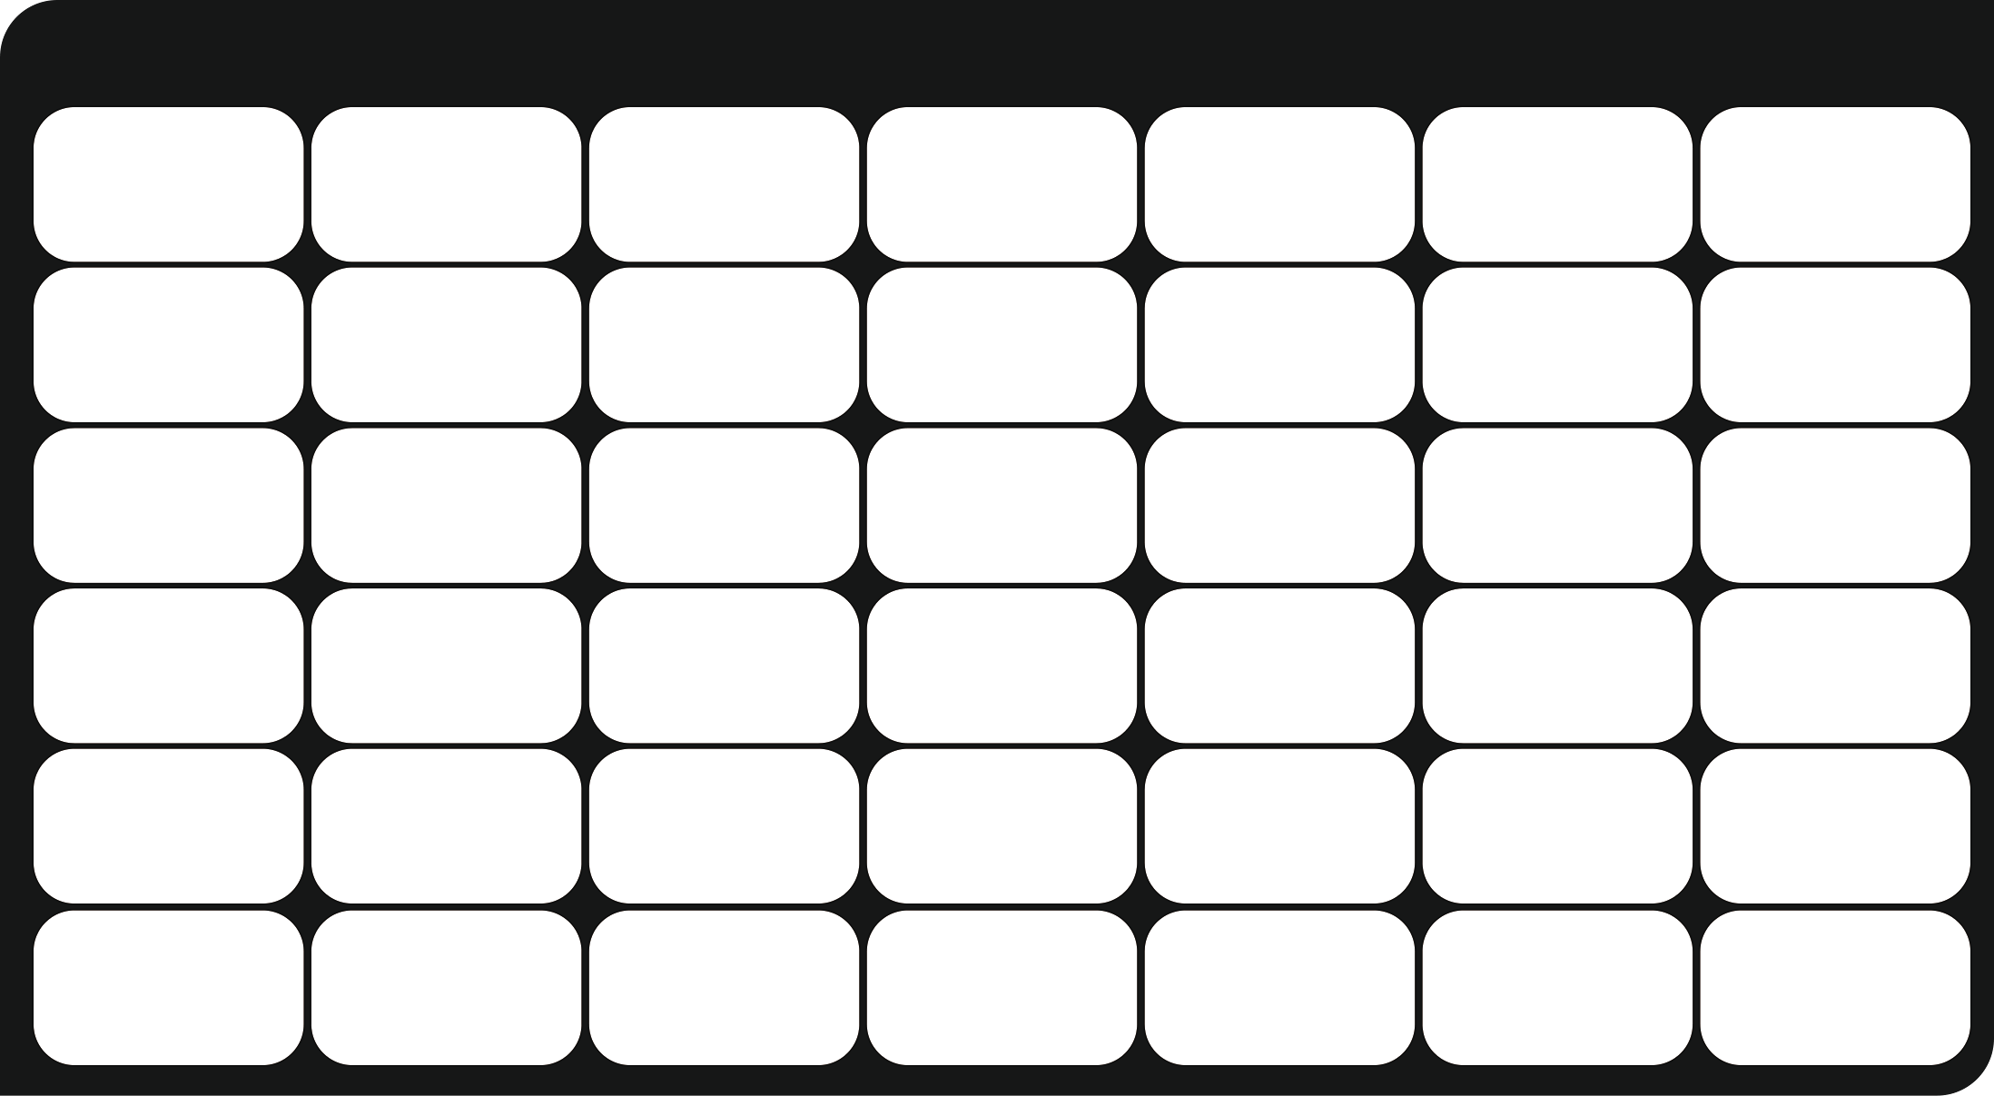
1
JANUARY
本月营销关键节点:元旦、小寒、除夕&春节、大寒
营销关键词:跨年、春运、蛇年、团圆、年货市集
MON
一
TUE
二
WED
三
THU
四
FRI
五
SAT
六
SUN
日
元旦：跨年夜、新年、迎新、新起点
小寒：寒冷、防寒保暖、养生、温暖、饮食
大寒：二十四节气最后一个节气、冬去春来
小年：年味、祭灶、灶王爷、年货、祝福
除夕：回家、团聚、年夜饭、守岁、长大、年味、春晚、陪伴
春节：团圆饭、红包、百年、年味、贺岁片
1
2
3
4
5
元旦
初三
初四
初五
小寒
6
7
8
9
10
11
12
初七
腊八节
初九
初十
十一
十二
十三
13
14
15
16
17
18
19
十四
十五
十六
十七
十八
十九
二十
20
21
22
23
24
25
26
大寒
廿二
廿三
廿四
廿五
廿六
廿七
27
28
29
30
31
廿八
除夕
春节
初二
初三
25

Slide 3
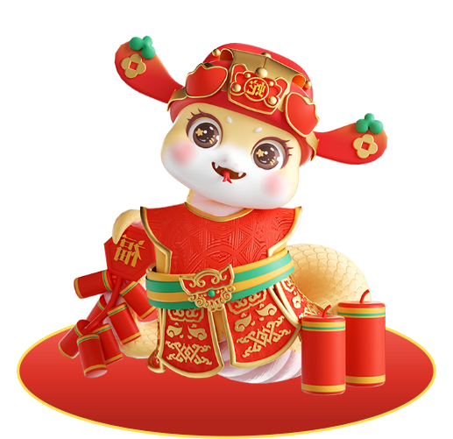
2
FEBRUARY
本月营销关键节点:立春、情人节、元宵节、雨水
营销关键词:迎春、表白、猜灯谜、春日
MON
一
TUE
二
WED
三
THU
四
FRI
五
SAT
六
SUN
日
1
2
立春：节气特点、二十四节气、第一个节气、迎春
情人节：爱情、表白、浪漫、鲜花、礼物
元宵节：余元、赏花灯、猜灯谜、院校、游园会
雨水：二十四节气中的第二个节气、气温回升、冰雪融化、降水增多、鸿雁来、草木萌动
初四
初五
3
4
5
6
7
8
9
立春
初七
初八
初九
初十
十一
十二
10
11
12
13
14
15
16
十三
十四
元宵节
七九天
情人节
十八
十九
17
18
19
20
21
22
23
二十
雨水
廿二
廿三
廿四
八九天
廿六
24
25
26
27
28
廿七
廿八
廿九
三十
初一

Slide 4
3
MARCH
本月营销关键节点:惊蛰、女生节、妇女节、植树节、春分
营销关键词：桃花、礼物、关爱、环保、生机
MON
一
TUE
二
WED
三
THU
四
FRI
五
SAT
六
SUN
日
1
2
惊蛰：节气特点、春雷、触动、桃花、花开
妇女节：幸福、美丽、礼物、关爱、健康
植树节：树木、森林、绿化、节能、环保
春分：昼长夜短、大地回春、春色、生机
龙头节
初三
3
4
5
6
7
8
9
九九天
初五
惊蛰
初七
女生节
妇女节
初十
10
11
12
13
14
15
16
十一
十二
植树节
十四
十五
十六
十七
17
18
19
20
21
22
23
十八
十九
20
春分
廿二
廿三
廿四
24
25
26
27
28
29
30
廿五
廿六
廿七
廿八
廿九
初一
初二
31
上巳节

Slide 5
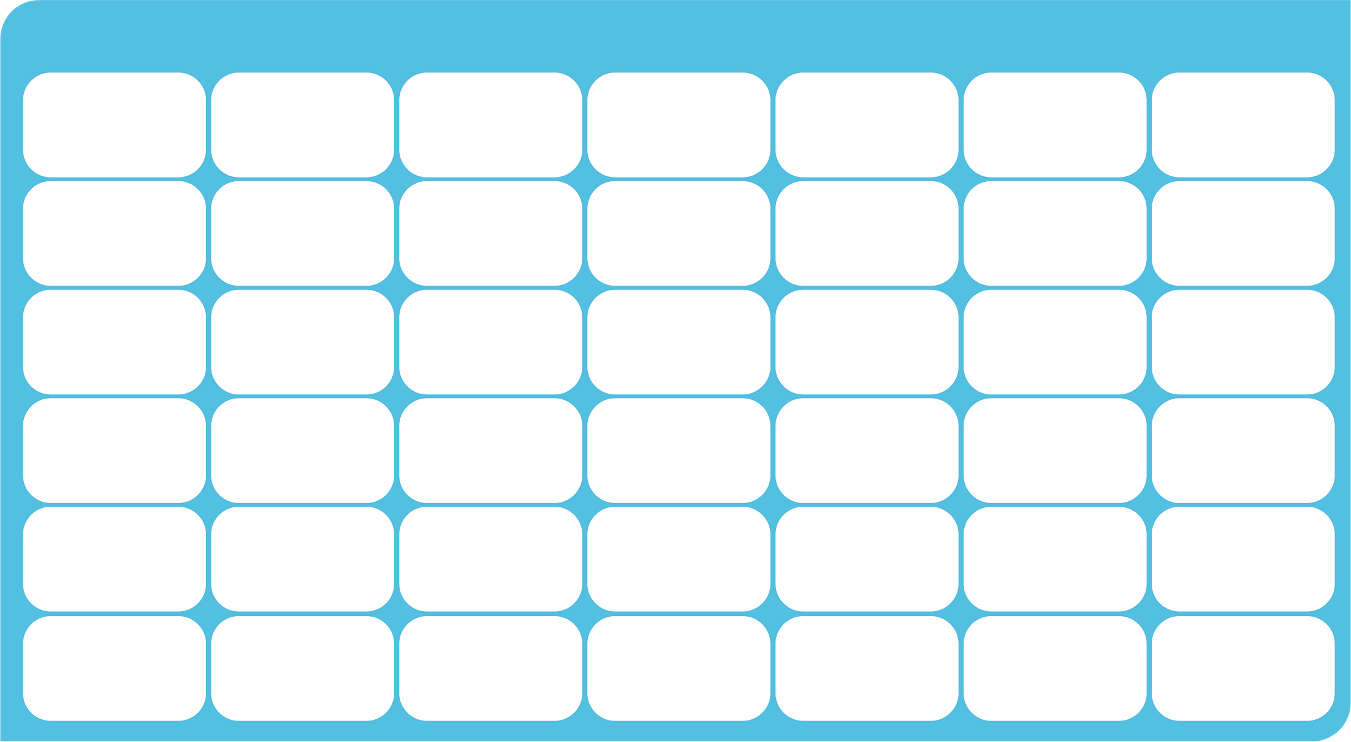
4
APRIL
本月营销关键节点：愚人节、寒食节、清明谷雨、地球日
营销关键词：有趣、祭祖、踏青、植树、爱护地球
MON
一
TUE
二
WED
三
THU
四
FRI
五
SAT
六
SUN
日
1
2
3
4
5
6
愚人节
初五
寒食节
清明
初八
初九
愚人节：有趣、万愚节
寒食节：节衣缩食、朝朝寒食
清明：扫墓、祭祖、悼念、踏青、春游、植树
谷雨：节气特点、花暖、情暖、心暖、暖暖谷雨
地球日：爱护地球、关爱生命
7
8
9
10
11
12
13
初十
十一
十二
十三
十四
十五
十六
14
15
16
17
18
19
20
十七
十八
十九
二十
廿一
廿二
谷雨
21
22
23
24
25
26
27
廿四
地球日
廿六
廿七
廿八
廿九
三十
28
29
30
初一
初二
初三

Slide 6
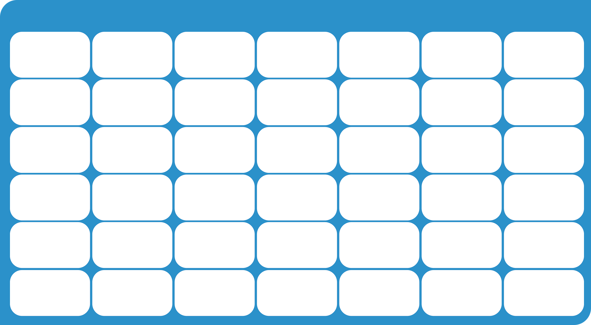
5
MAY
本月营销关键节点：劳动节、立夏、护士节、母亲节、情人节、端午节、小满、520
营销关键词：勤奋、烈日、奉献、关爱、爱情
MON
一
TUE
二
WED
三
THU
四
FRI
五
SAT
六
SUN
日
劳动节：兢兢业业、勤勤恳恳、庆祝、充实、欢乐
立夏：节气特点、烈日炎炎、三伏暑天
护士节：无私奉献、诚实守信、仁心仁术、意志坚忍
母亲节：爱与美、容光焕发、爱的宣言
520/521：爱情、情有独钟、长相厮守、恩爱
端午节：传统、习俗、粽子、龙舟、出游
1
2
3
4
劳动节
初五
初六
青年节
5
6
7
8
9
10
11
立夏
初九
初十
十一
十二
十三
母亲节
12
13
14
15
16
17
18
护士节
十六
十七
十八
十九
二十
廿一
19
20
21
22
23
24
25
廿二
廿三
小满
廿五
廿六
廿七
廿八
26
27
28
29
30
31
廿九
初一
初二
初三
初四
端午

Slide 7
6
JUNE
本月营销关键节点：儿童节、父亲节、夏至、仲夏、芒种
营销关键词：童趣、陪伴、亲子、感恩、沉默、夏日、快乐
MON
一
TUE
二
WED
三
THU
四
FRI
五
SAT
六
SUN
日
1
儿童节：童趣、陪伴、成长、怀念、回忆杀
父亲节：感恩、父爱如山体滑坡、成熟、沉默、固执
夏至：炎炎夏日、烈日、水上、乘凉、固执
仲夏节：夏日、快乐
儿童节
2
3
4
5
6
7
8
初七
初八
初九
芒种
十一
十二
十三
9
10
11
12
13
14
15
十四
十五
十六
十七
十八
十九
父亲节
16
17
18
19
20
21
22
廿一
廿二
廿三
廿四
廿五
夏至
廿七
23
24
25
26
27
28
29
廿八
廿九
初一
初二
初三
初四
初五
30
初六

Slide 8
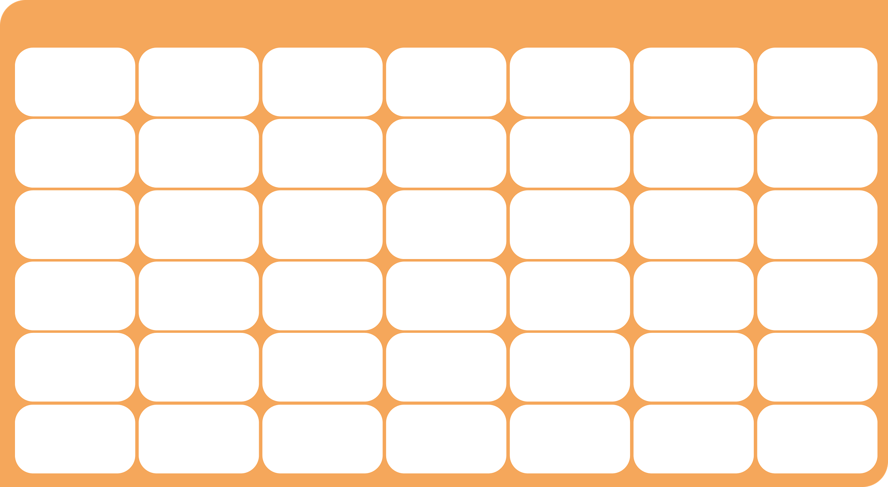
7
JULY
本月营销关键节点：建dang节、小暑、初伏、大暑
营销关键词：童趣、陪伴、亲子、感恩、沉默、夏日、快乐
MON
一
TUE
二
WED
三
THU
四
FRI
五
SAT
六
SUN
日
1
2
3
4
5
6
建dang节：致敬、情怀、红色
小暑：荷花、防晒、暑气、预热、西瓜
初伏：闷热、补水、出汗、饮食、散热
大暑：高温、盛夏、热情、空调、炎热
国际友谊日：好友、情感、交友、互助、情感
建党节
初八
初九
初十
十一
十二
7
8
9
10
11
12
13
小暑
十四
十五
十六
十七
十八
十九
14
15
16
17
18
19
20
二十
廿一
廿二
廿三
火把节
廿五
初伏
21
22
23
24
25
26
27
廿七
大暑
廿九
三十
初一
初二
初三
28
29
30
30
初四
初五
中伏
初七

Slide 9
8
AUGUST
本月营销关键节点：建军节、立秋、七夕、处暑、出伏
营销关键词：致敬、收获、成熟、浪漫、甜蜜、快乐
MON
一
TUE
二
WED
三
THU
四
FRI
五
SAT
六
SUN
日
1
2
3
建军节：国家、致敬、情怀、红色
立秋：收获、成熟、养生、贴秋膘
七夕节：浪漫、爱情、奔赴、恩爱、甜蜜
国际青年节：芳华、热血、青春、担当
国际微笑行动日：微笑、快乐、开心、愉悦
建军节
初九
初十
4
5
6
7
8
9
10
十一
十二
十三
立秋
十五
末伏
十七
11
12
13
14
15
16
17
十八
十九
二十
廿一
廿二
廿三
火把节
18
19
20
21
22
23
24
廿五
出伏
廿七
廿八
廿九
处暑
初二
25
26
27
28
29
30
31
初三
初四
初五
初六
七夕节
初八
初九

Slide 10
9
SEPTEMBER
本月营销关键节：中元节、白露、教师节、秋分
营销关键词：安全、怀念、养生、感恩、秋收
MON
一
TUE
二
WED
三
THU
四
FRI
五
SAT
六
SUN
日
1
2
3
4
5
6
7
中元节：安全、勇气、守护、怀念
白露：上新、养生、秋收、习俗、降温
教师节：感恩、回忆、小时候、校园、辛勤园丁
秋分：滋补、养生、秋收、习俗
初十
十一
十二
十三
十四
中元节
白露
8
9
10
11
12
13
14
十七
十八
教师节
二十
廿一
廿二
廿三
15
16
17
18
19
20
21
廿四
廿五
廿六
廿七
廿八
廿九
三十
22
23
24
25
26
27
28
初一
秋分
初三
初四
初五
初六
初七
29
30
初八
初九

Slide 11
10
OCTOBER
本月营销关键节：国庆、中秋、寒露、重阳节、万圣夜
营销关键词：假期、出游、团聚、月饼、养生、登高、敬老、搞怪、南瓜
MON
一
TUE
二
WED
三
THU
四
FRI
五
SAT
六
SUN
日
1
2
3
4
5
国庆节：国庆、假期、出游、长假、祝福
中秋节：团圆、月饼、赏月、月亮、玉兔、思乡
寒露：传统节气、养生、保暖、深秋、球意
重阳节：团聚、敬老、登高、赏菊、传统
万圣夜：搞怪、糖果、南瓜、惊悚、节日特色
国庆节
十一
十二
十三
十四
6
7
8
9
10
11
12
中秋节
十六
寒露
十八
十九
二十
廿一
13
14
15
16
17
18
19
廿二
廿三
廿四
廿五
廿六
廿七
廿八
20
21
22
23
24
25
26
廿九
初一
初二
初三
初四
初五
初六
27
28
29
30
31
初七
初八
重阳节
初十
万圣夜

Slide 12
11
NOVEMBER
本月营销关键节：万圣节、立冬、双十一、小雪、感恩节
营销关键词：糖果、惊悚、防寒、促销、单身、感恩
MON
一
TUE
二
WED
三
THU
四
FRI
五
SAT
六
SUN
日
1
2
万圣节
十三
万圣节：糖果、南瓜、鬼怪、惊悚
立冬：寒冷、节气、防寒、保暖、养生
双十一：双11、光棍节、剁手、促销、单身
小雪：降温、运动、温补
感恩节：感恩、感谢、火鸡
3
4
5
6
7
8
9
十四
十五
十六
十七
立冬
记者节
二十
10
11
12
13
14
15
16
廿一
廿二
廿三
廿四
廿五
廿六
廿七
17
18
19
20
21
22
23
学生日
廿九
三十
寒农节
初二
小雪
初四
25
26
27
28
29
24
29
30
初五
初六
初七
感恩节
初九
初十
十一

Slide 13
12
DECEMBER
本月营销关键节：大雪、双十二、冬至、平安夜、圣诞节
营销关键词：关爱、优惠、饺子、苹果、狂欢、派对
MON
一
TUE
二
WED
三
THU
四
FRI
五
SAT
六
SUN
日
1
2
3
4
5
6
7
十二
十三
十四
十五
十六
十七
大雪
大雪：关爱、健康平等、生命至上
双十二：双12、剁手、促销、优惠
拥抱情人节：拥抱姿势、温暖、爱、情侣、恋爱
冬至：习俗、饺子、进补、养生、夜长昼短
平安夜/圣诞节：苹果、礼物、圣诞老人、圣诞树、亲情、狂欢、派对、爱、温暖、温情
8
9
10
11
12
13
14
十九
二十
廿一
廿二
廿三
廿四
廿五
15
16
17
18
19
20
21
廿六
廿七
廿八
廿九
三十
初一
冬至
22
23
24
25
26
27
28
初三
初四
平安夜
圣诞节
初七
初八
初九
29
30
31
初十
三九天
十二

Slide 14
THANKS
蛇行大运
营销节点
借势方向
营销关键词
2025年全年热点营销日历
老策划出版·活动策划干货分享

